Slide 1
SUSTAINABILITY
Periurbánní krajina – přeměny na pomezí rurálního a urbánního prostoru
16. října 2014
Gustav Novotny

Slide 2
Rurální část výzkumu
Do 20. října
Potom přesun do urbánní části území
Urbanizace rurálního a ruralizace urbánního prostoru
Příměstské oblasti – případová studie

Slide 3
Osnova přednášky
sociální kapitál
povodí Ponavy a dolní Svitavy v Brně
Lesná - přeměna periurbánního prostoru
sociální kapitál - občanské iniciativy - jejich růst na Lesné - proč?
specifická skladba obyvatelstva?
občanská sdružení a komunální volby

Slide 4
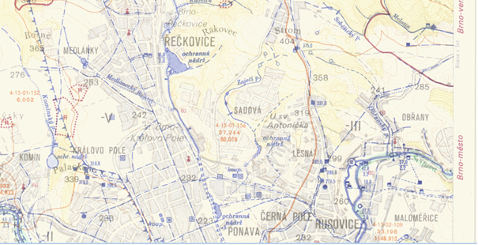
Ponávka a dolní Svitava
Změny toku, meliorace
Industriální Svitava

Slide 6
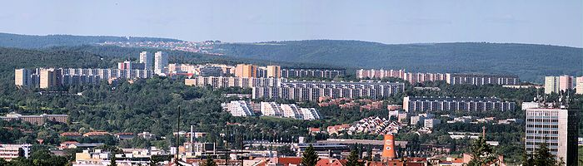
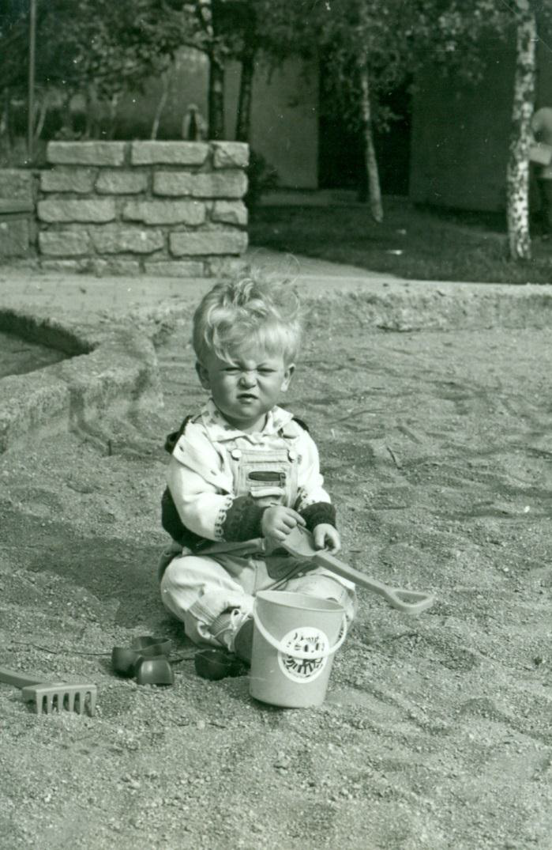
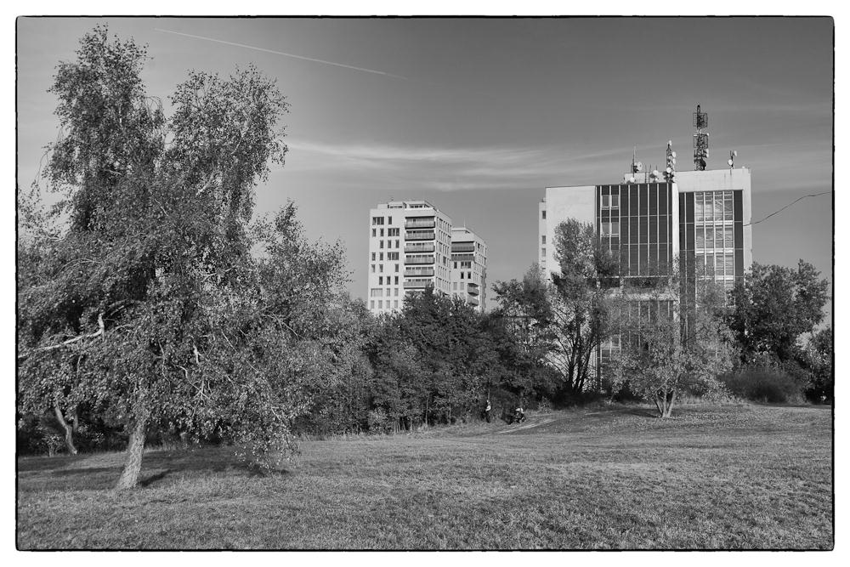
Lesná

Slide 7
Rurál – možnosti a příležitosti
Přírodní kapitál
  Látky a energie, které jsou k dispozici
  Kapitál – jeden z faktorů?
  Stakeholders (ti, co jsou dotčení), shareholders (podílníci), desicion-makers (rozhodovatelé)
  Nejen viděné, ale i jak by to mělo být
  Začít geologickou mapou…?
Sociální kapitál
  Obyvatelstvo, ale…? (16.10.)

Slide 8
Sociální kapitál
K pochopení sociálního kapitálu (SK) jako geografického prvku je nutné zahrnout: místo, význam místa, území
geografie - SK se vztahuje k rodině, komunitě a k využívání sociálních sítí (social networks)
Robert Putnam (ekonom a politolog) – nejvýznamnější zastánce náhledu na soc. kapitál coby geografický prvek
  Hlavní argument, proč hodnotit SK jako geografický koncept: vztahy mezi lidmi jsou vytvářeny a modifikovány územími, kde lidé žijí
Anthony Giddens (1984) – ve své teorii propojuje sociální struktury a činy (actions), které produkují

Slide 9
Pokud je území zamořeno skupinami (social organizations), které revoltují proti společenským normám (gangy, nepřizpůsobiví občané), vzniká negativní sociální kapitál na daném území a ti, co nesouhlasí se často musejí přestěhovat, přičemž jejich „pozitivní sociální kapitál“ směřuje do jiného prostoru, do jiného kontextu
SK coby geografický prvek lze vysledovat i při analýze participace občanů při dobrovolné komunitní činnosti a v podpoře rozdílným „lokálním vládám“ (in volunteerism and its support of different government).
Role společenských/komunitních organizací (social organizations) – participují občané různé etnicity, věku a ekonomického statusu (different races, ages, and economic status)
1) Proměny prostoru, kde v rozdílném časovém měřítku probíhají demografické postupy, změny v zapojení občanů (např, pokud se jich osobně něco týká)
2) rozdílné sociální programy pro různá území – založeno na ekonomické situaci
3) SK může být ovlivněn participací jednotlivců v určitém území založené na typu institucí, které se zde nacházejí

Slide 10
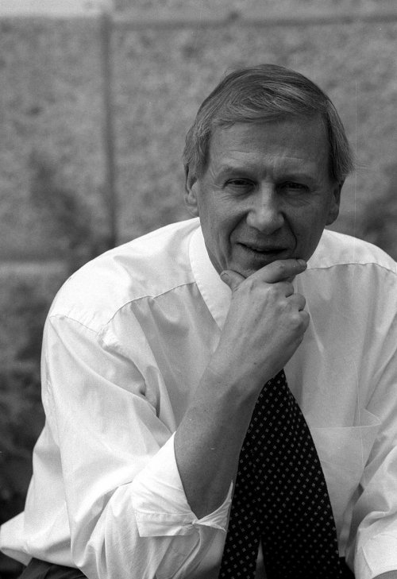
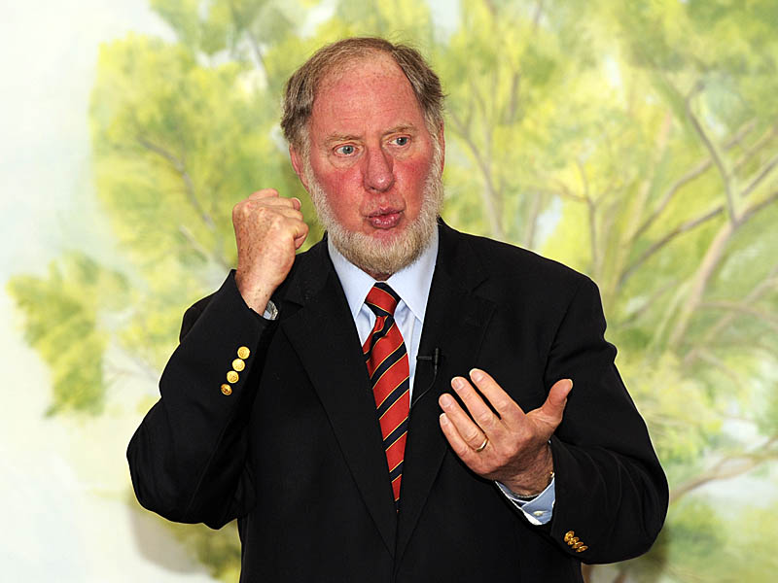
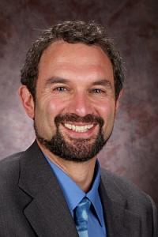
Sociální kapitál
Klíčové pojmy: sítě lidí, jedná se o organizace - jejich fungování, o společenství/komunity, ale i o jednotlivce. Je dobré rozlišit
rozhodovatele, podílníky a pak stakeholdery (dotčené).
osobnosti: Pierre Bourdieu, James Coleman, Robert Putnam, Anthony Giddens, Mark Roseland

Slide 11
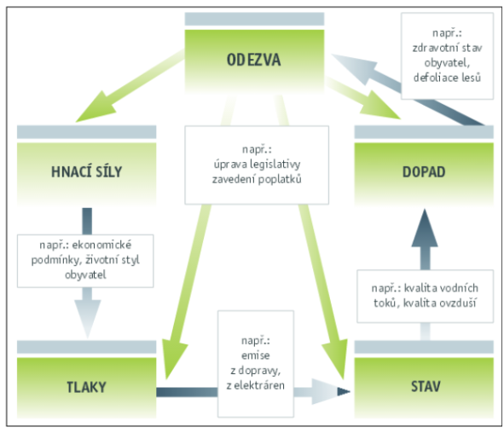
Lesná – případová studie
Změny urbánní krajiny na sídlišti Brno-Lesná v souvislosti s konceptem DPSIR

Slide 12
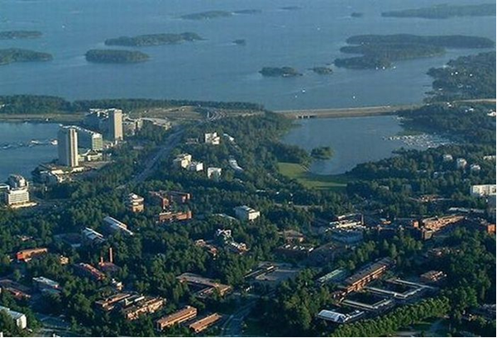
1958 vládou ČSSR formulován požadavek plošného řešení bytového problému
nový obytný celek pro 20 000 obyvatel (první brněnské sídliště Lesná).
severně za železniční tratí zvanou Tišnovka, k jihu obrácený slunný svah směřující k severně položenému masivu soběšického lesa předtím po desítky let cvičný vojenský prostor (Maleček 2013).
1958 byla organizována Československým svazem architektů exkurze do Skandinávie - František Zounek a Viktor Rudiš - prohlídka právě dokončované lokality Tapiola - do severské přírody umístěné předměstí finského města Espoo (Maleček 2013).

Slide 13
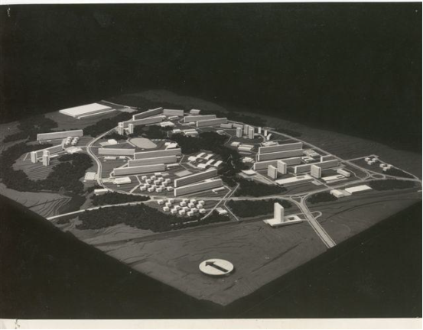
Lesná 1961

Slide 14
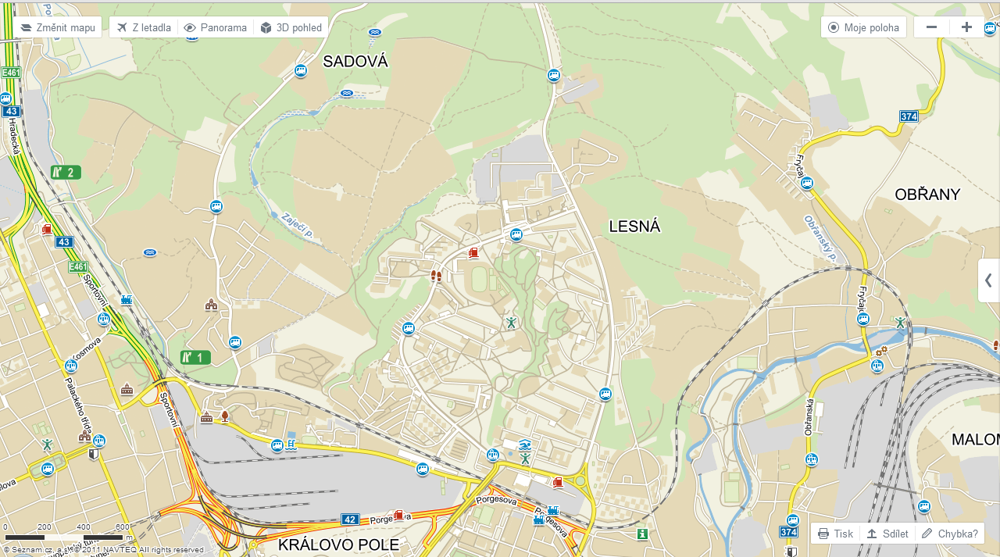
soustředění většiny společenského vybavení poblíž zeleného pásu Čertovy rokle - propojení mezi vybavením jednotlivých okrsků, například škol a obchodních center, se zdravotnickými zařízeními a podobně (Maleček 2013).
středisko Obzor – viz model DPSIR.
Funkčnost sídliště Lesná - vyřešení dopravní obslužnosti – hlavní komunikace (ul. Okružní) obkružuje obytný celek. Směrem dovnitř pak vedou často slepé komunikace > střed sídliště zůstává lesoparkovou klidovou zónou, v níž se nachází většina objektů a zařízení občanské vybavenosti (Maleček 2013).

Slide 15
Lesná – severní okraj
Obytný komplex Majdalenky - součástí sídliště Lesná
Název podle místní polní tratě, na níž se ulice nachází

Slide 16
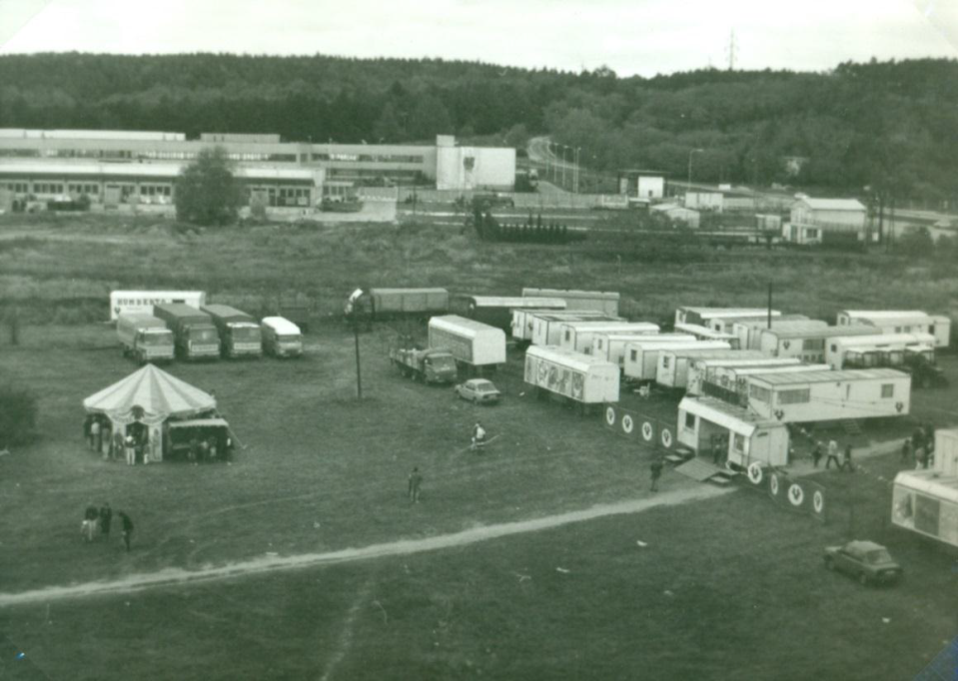
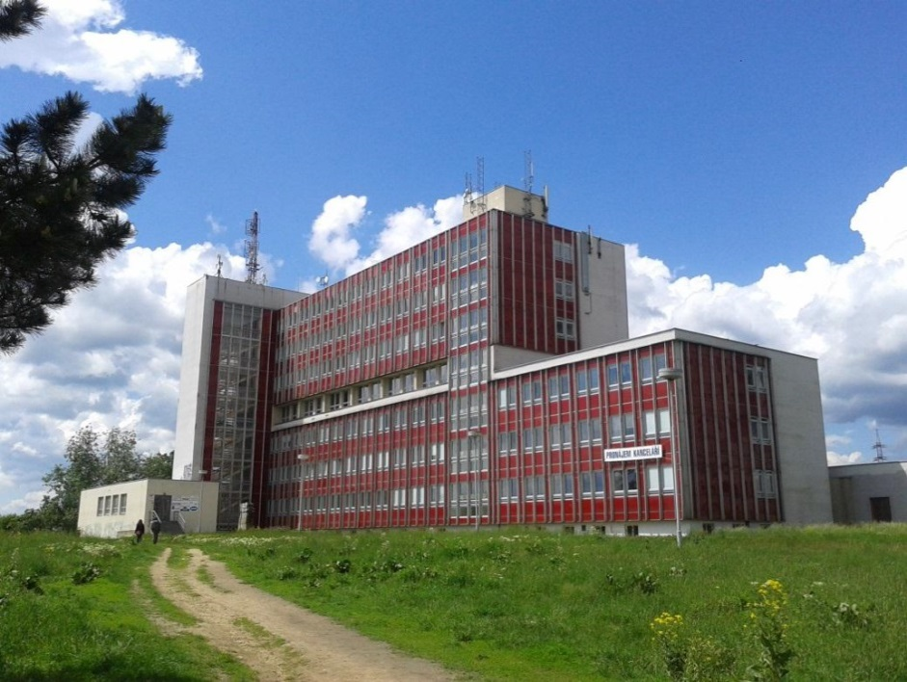
Lesná – severní okraj
Zákopy - vojenské cvičiště
Stromové aleje
70. léta - sodovkárna – později Merito aj.
80. léta - Geotest
Ubytovna pro Vietnamce → Restaurace ABC – 4. cenová

Slide 17
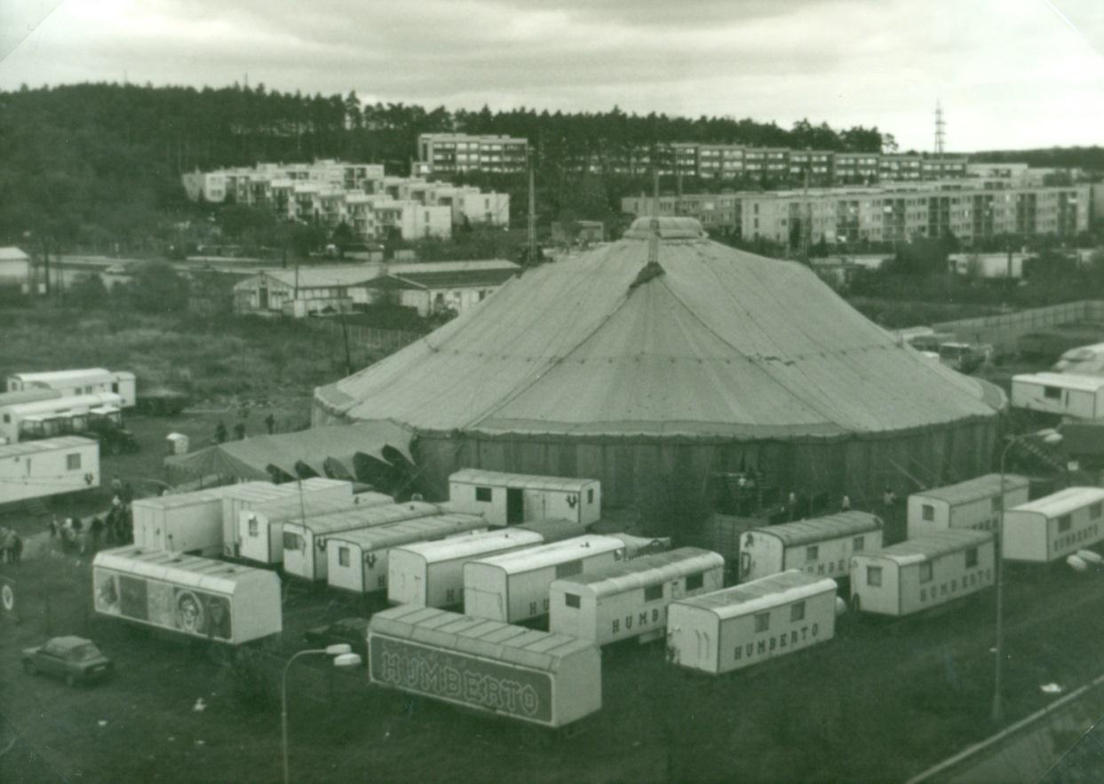

Slide 18
Po roce 1998…

Slide 19
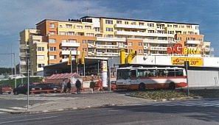
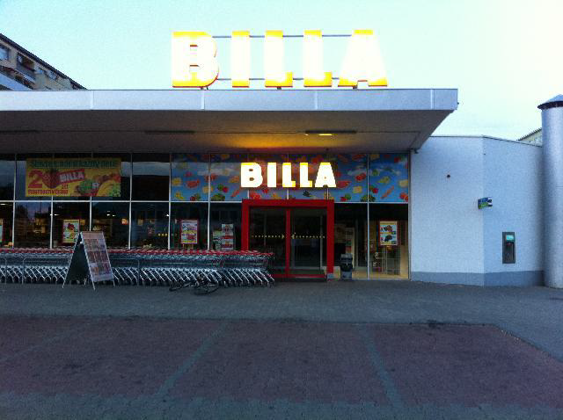
Nové multifunkční jádro?

Slide 20
Občanské sdružení Majdalenky
Vznikli jsme spontánně, v reakci na veřejnou vyhlášku, kterou bylo dne 2. února 2009 zahájeno řízení o změně Územního rozhodnutí - změnit původně plánovaný, a stále na vizualizacích firmy IMOS prezentovaný, objekt D ze čtyřpatrového polyfunkčního na šestnáctipatrový bytový dům.
Tento záměr pobouřil nejen obyvatele Nových Majdalenek, kteří by tento objekt měli v nejbližším sousedství, ale i obyvatele Majdalenek původních i obyvatele rodinných domků přes silnici, kteří by byli touto skutečností rovněž zasaženi, stejně jako obyvatelé ulic Brechtova a dalších.
Protože Stavební úřad MČ Brno-sever většinu těchto občanů neuznal za účastníky řízení, vzniklo toto občanské sdružení. Protože vzniklo s cílem chránit životní prostředí na Lesné, mělo by být účastníkem řízení ze zákona. Přesto s uznáním tohoto statusu stavební úřad stále váhá…. Prvním počinem občanského sdružení byla Petice „Na Majdalenkách ani o patro více“. Petici ke dni 18. června 2009, kdy ji projednávalo Zastupitelstvo Městské části Brno-sever, podepsalo 712 lidí. Přidali se i ti, kteří bydlí v Soběšicích, Útěchově, Vranově, Šebrově, kteří přes naši lokalitu denně jezdí a není jim jedno, jak to tu vypadá.
Naši činnost neplánujeme jako destruktivní. Naopak. Chceme působit tam, kde selhává samospráva naší městské části. Chceme se podílet na tom, jak bude Lesná v budoucnu vypadat, jestli to bude i nadále místo pro kvalitní a pohodové bydlení v zeleni a kde bude i místo pro naše děti v školkách a ve školách a kde bude i další občanská vybavenost.
Přidejte se k nám a podpořte naši snahu. Jakou si Lesnou uděláme, taková bude. Nedovolme nikomu ji zničit

Slide 22
Konec staré Lesné? Kdy?

Slide 25
o. s. Majdalenky
Výjimka z odstupu budov – stavební úřad vydal v neveřejném řízení a jako účastníky řízení uznal jen IMOS a plynárny. Někteří z vás se odvolali, že byli opomenuti, ale odvolací orgán – OÚSŘ MMB je toho názoru, že lidé, kteří bydlí v těsném sousedství nemají co mluvit do toho, jestli sousední dům bude stát blíž, než dovoluje zákonný předpis. Řešení? - soudní přezkoumání. Pracuje se na tom.
Zvýšení budov – provedl OÚPR MMB bez konzultace a schválení zastupitelstva městské části. Prý jde o jakési přepočítání podle jiné metodiky. Tomuto vysvětlení nerozumí ani tvůrce tohoto indexu. Protože tvorba podkladů pro územní plán je podle zákona záležitostí samosprávnou, tedy musí projít přes Zastupitelstvo, což se nestalo, máme za to, že se jedná o neplatný krok. Řešení – soudní přezkoumání. Podnět na soud byl podán.
Změna Studie Lesná – v oblasti bloku D schválilo Zastupitelstvo MČ 4 podlaží. Na www.brno.cz se někdy v červnu objevila změna na 8 podlaží. „Protestovala jsem na ZMČ a žádala, abychom požadovali nápravu na schválený stav. Starostka poslala v tomto duchu dopis na OÚPR. To ale stačit nebude.“ Řešení: připravuje se petice, aby Studie Lesná nebyla svévolně měněna. Budete informováni.

Slide 26
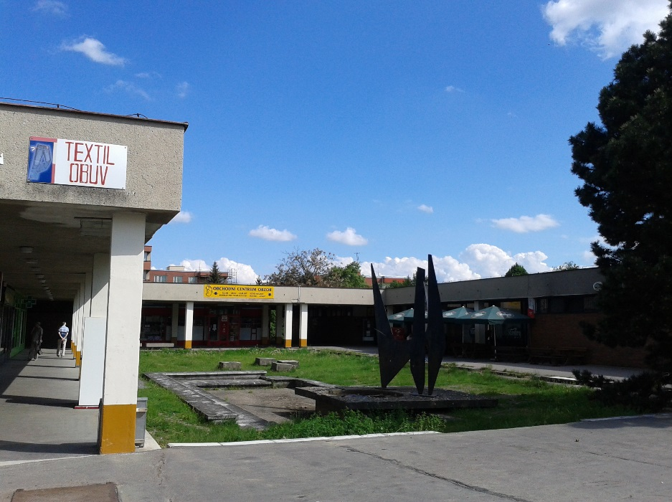
Středisko Obzor

Slide 27
Kauza Obzor
Plán - přestavba střediska Obzor a jeho blízkého okolí
s plánem na přestavění jednopatrového sídlištního obchodního centra přišel investor už v roce 2009
multifunkční dům, původně až dvacetipatrový, podle pozdějších plánů osmipatrový. Proti se postavili lidé obávající se zejména zastínění a nárůstu dopravy.
Nové projednávání přišlo na řadu v roce 2013 a poté, co byla přestavba Obzoru původně zamítnuta, po 2013 znovu nejasná budoucnost
Obzor jako kulturní památka?

Slide 28
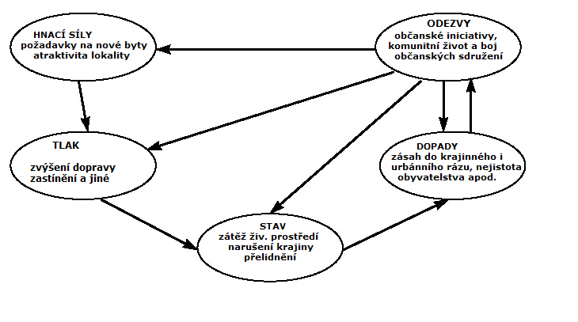
Kauza Obzor – model DPSIR

Slide 29
o. s. Obzor
2014 - „Lesná míří do voleb“
„V letošních komunálních volbách se poprvé objeví samostatná kandidátka občanských iniciativ z Lesné, mezi něž patří i o. s. Obzor Lesná. Politické hnutí Sdružení občanů Lesné (č. 12) se zavazuje pokračovat v dosavadních aktivitách občanských iniciativ v rámci Zastupitelstva MČ Brno-sever. "Zasloužilá" aktivistka z Majdalenek PhDr. Karla Hofmannová kandiduje navíc i do Zastupitelstva města Brna (za Sdružení občanů Lesné na kandidátce Žít Brno - č. 7).“
V uplynulém volebním období se v naší čtvrti podařilo dokončit opravu hřišť, zastavit dvojí projekt na odvedení dopravní zátěže z nově budovaných nebo plánovaných lokalit na Lesnou, zastavit plány na "zahuštění" Lesné další nekoordinovanou výstavbou, vytvářet koncepci údržby zeleně, zastavit projekt vykácení lesa nad Lesnou, jednat o privatizaci části městských bytů, oživit amfiteátr v Čertově rokli, vyjednat zákaz parkování kamionů na ulici Seifertova... Ne, nejde o výčet aktivit radnice: společným jmenovatelem těchto počinů je zapojení lidí z občanských iniciativ, které se nyní spojily a do voleb jdou pod hlavičkou SOL - Sdružení občanů Lesné.
Na předních místech kandidátky SOL má své zástupce i o.s. Obzor Lesná. Domníváme se, že SOL je jediným politickým uskupením, o jehož záměru prosadit s občany vyjednané řešení "kauzy Obzor" nelze pochybovat.

Slide 30
Díky za pozornost
Gustav Novotny,
Geografický ústav
Přírodovědecká fakulta,
Masarykova univerzita,
Brno

